Slide 1
C# para principiantes
C# 8 y dotnet core 3.1 para iniciarse en el mundo de la programación

Slide 2
Capítulo 1
Introducción a la Programación

Slide 3
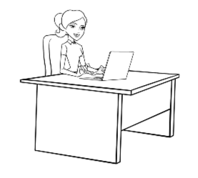
Qué es programar?
Programar es escribir código o instrucciones para ser ejecutadas por una computadora ó dispositivo inteligente.
Programa C#
WriteLine();
ReadLine();
WriteLine()

Slide 4
Qué es una computadora?
Una computadora (ú ordenador) es una máquina ó dispositivo que tiene componentes y circuitos electrónicos que permiten hacer una enorme variedad de cosas de acuerdo al diseño de sus creadores.
En la actualidad tenemos muchos tipos de computadoras ó dispositivos inteligentes, como ser:
Computadoras centrales (Mainframes, Mini computadoras)
Computadoras de escritorio (Desktop Computers)
Computadoras portátiles (Laptops, Notebooks, Netbooks)
Tabletas (Samsung Galaxy, IPad)
Teléfonos celulares (Android, IPhone)
Calculadoras electrónicas
Consolas de juego (PlayStation, Nintendo, XBox)
Televisores inteligentes (Smart TV, Apple TV)
Microcomputadoras para IOT (Raspberry Pi)
Robots (iRobots, robots aspiradora, robots industriales)

Slide 5
Qué tienen en común?
Básicamente todas los dispositivos computadoras para su funcionamiento necesitan de dos componentes básicos:
Hardware
Software

Slide 6
Hardware
El hardware es la ferretería, o electrónica, de los dispositivos computadoras ó dispositivos inteligentes, lo que se ve y se puede tocar, y que consta de variadas partes, como ser: procesador, pantalla, teclado, ratón (mouse), micrófono, parlantes, impresora, cámara, etc... Básicamente es la parte dura que permite a las personas interactuar con estos aparatos.
Pero lo que tienen en común todos estos tipos de computadoras, es una pieza de hardware ó circuitería conocida como CPU (Unidad de Proceso Central) o en la jerga común Procesador.

Slide 7
CPU (Unidad de Proceso Central)
La CPU de las computadoras es la parte esencial de la electrónica de los dispositivos inteligentes.
Esta compuesta principalmente de 2 elementos:
Procesador (MicroProcesador en la actualidad)
Memoria RAM (Memoria de Acceso Aleatorio, o electrónica)
El Procesador se confunde en algunos esquemas como la CPU completa, porque en su interior tiene una pequeña memoria, que sirve como buffer para almacenar fragmentos de la memoria principal externa, antes de su procesamiento por el Procesador. Vienen en la forma que conocemos actualmente como chips o circuitos integrados.
Por eso en todos los dispositivos inteligentes podemos referirnos a su potencia de procesamiento y a su capacidad de memoria.

Slide 8
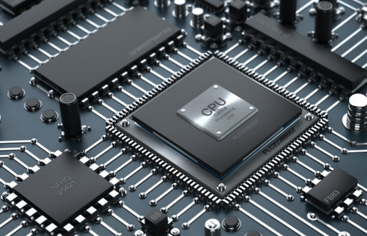
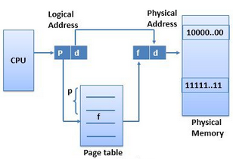

Cómo funciona una CPU?
Memoria
Instrucciones
RAM
Datos
La CPU, con su memoria, es la que le da a los dispositivos inteligentes su “inteligencia” para realizar varias tareas difrentes. El procesador es el “cerebro” que puede interpretar y procesar las operaciones que el dispositivo en cuestión realiza para su usuario, haciendo uso de los datos ó información almacenada en la misma memoria que las instrucciones.

Slide 9

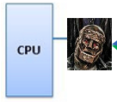
Software
En la memoria de la CPU se almacenan las instrucciones y los datos para que el Procesador los procese.
Estas instrucciones pueden ser distintas de acuerdo a la funcionalidad que el programador diseñe para el dispositivo. Esto es lo que se conoce como Software (parte blanda, intangible) o Programas que hacen a la versatilidad de las computadoras.
Esta instrucciones o código se agrupan en programas y a su vez los programaas se agrupan en Aplicaciones.
El Software de una computadora es el conjunto de Aplicaciones listas para ser cargadas a la memoria RAM de esta “máquina universal” y que automatiza diversas tareas para su usuario, como ser calcular, comunicar, jugar, tocar música, mostrar videos, etc...
Instrucciones
Read
Print
Erase
Instrucciones
Read A
Read B
Summ
Display
Wait
End
Apps

Slide 10
Máquina Universal
La computadora de escritorio, tiene una caja que llamamos también CPU, porque su función principal es contener a la pequeña “cpu” compuesta de sus pequeños chips microprocesador, memoria y circuiteria soldadados en una “tarjeta madre”.
Para que esta caja CPU pueda interactuar con su usuario necesita de otros dispositivos periféricos, principalmente un teclado, un ratón y una pantalla.
Esta computadora concebida como una máquina universal (para todo propósito) pueda funcionar hay que suministrarle energía eléctrica y cargarle el software (aplicaciones) de acuerdo al uso planeado por el usuario. Puede, como sabemos, con el software adecuado, proveernos de hojas de cálculo, calculadoras, procesadores de documentos, navegadores por internet, procesadores de imágenes, programas de arquitectura, programas de contabilidad, juegos, etc...
Sin la flexibilidad que le proporciona el software, tal vez tendríamos que tener en nuestro escritorio una máquina para cada uso diferente: una para trabajar con hojas de cálculo, otra para procesar documentos y otra más para comunicarnos al internet, etc...

Slide 11
Los sistemas operativos
Como los dispositivos inteligentes son fabricados por distintos fabricantes de acuerdo a la funcionalidad de los mismos, hay muchos tipos de hardware y por lo tanto muchos tipos de procesadores.
El problema que se plantea con la diversidad y complejidad de los distintos dispositivos es que los programas que se necesitan para administrar el hardware asociado (pantallas, ratones, teclados, discos duros, puertos de comunicación, wifi, bluetooth, cámaras, micrófonos, parlantes, impresoras, etc...) son difíciles de programar porque se necesita el conocimiento especializado de los fabricantes.
Es por eso de cada grupo de dispositivos viene precargado (o instalado) con un software básico conocido como “Sistema Operativo”.
De ese modo el resto de los programadores, los que no trabajan en la fabricación directa del hardware, pueden codificar sus programas haciendo uso de las facilidades de un determinado Sistema Operativo adecuado a cada producto.

Slide 12
Los principales sistemas operativos
Las computadoras desktop actuales utilizan principalmente uno de estos tres sistemas operativos:
Windows (De Microsoft. La mayoría de la PCs, computadoras personales)
macOs (Las computadoras de Apple, hardware propietario)
Linux (Software libre, Varias versiones para computadoras personales)
Los teléfonos celulares y tabletas usan uno de tres sistemas operativos:
Android (Software libre por Google, celulares y tabletas Android, Samsung, Huawei, etc...)
iOS (celulares IPhone de Apple)
iPadOS (tabletas iPad de Apple)

Slide 13
El almacenamiento permanente
Como vimos en la arquitectura de los dispositivos inteligentes, el procesador carga los diferentes programas desde la memoria RAM.
Pero esta memoria es un chip alimentado por electricidad que pierde todo su contenido una vez que el dispositivo se desconecta de la energía eléctrica. De ahí surge la necesidad de tener un gran repositorio de almacenamiento permanente (que no dependa de la energía eléctrica) y que es en realidad donde se almacena todo el software, sistema operativo y aplicaciones, para luego poder estos programas ser cargados en la memoria RAM para su ejecución.
Estos repositorios de almacenamiento permanente son lo que se conoce en las computadoras personales como “Disco Duro” (Hard Disk) y estos tienen mucho más capacidad que las memorias RAM de la CPU.

Slide 14
Discos
Los discos se han consolidado como los repositorios de almacenamiento para el software y los datos que una computadora necesita para realizar sus procesos.
Los datos son la información del usuario del dispositivo: documentos, fotos, hojas excel, imágenes, videos, etc..
Los discos (Hard Disks) han evolucinado desde grandes unidades electromagnéticas con poca capacidad hasta los discos actuales de estado sólido muchos más rápidos , confiables y de gran capacidad. Hoy es común tener discos de 1 TeraByte = Milones de millones de bytes (podemos pensar un byte como una unidad de almacenamiento igual al de una letra del alfabeto).
Las memorias RAM de las computadoras actuales están en el orden de 4 GigaBytes a 64 GigaBytes. 1 GB son mil millones de bytes.
Programa X
Read
Print
Erase
DISCO
Programa A
Código....
Datos
Programa B
Código....
Programa C
Código....
Programa D
Código....
Programa E
Código....
Programa F
Código....
Programa G
Código....
Programa X
Código....
Datos

Slide 15
El mundo de las aplicaciones
Las aplicaciones son la parte del software que da vida a una computadora (o cualquier dispositivo inteligente) y la hace diferente de acuerdo a cada persona.
Por ejemplo para una persona que hace trabajo de oficina le bastará con tener una computadora cargada con aplicaciones de oficina: Word, Excel, Adobe Reader y otras apps parecidas.
Una persona que hace diseño audio visual, además de las aplicaciones de oficina, podrá cargar en su disco Photoshop, Audacity, VideoLap, Autocad, etc...
Al que le gusta juegos podrá añadir diversos juegos, como Fornite, Mario Bross, Pacman, etc...
Por eso la computadora es la máquina universal, puede hacer miles de cosas diferentes de acuerdo al software que tiene cargado en su disco.
Los sistemas operativos mismos son los que les dan su identidad a estas máquinas y define que aplicaciones pueden ejecutarse en las mismas. La aplicaciones suelen codificarse para uno o varios sistemas operativos, de acuerdo a las ofertas de los fabricantes de hardware y desarrolladores de software.

Slide 16



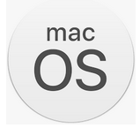




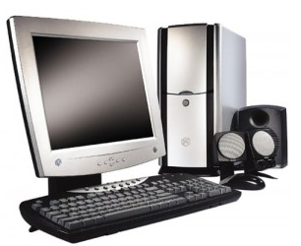
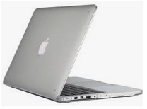
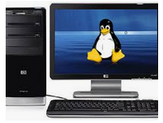

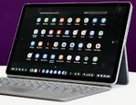
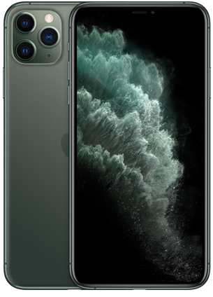
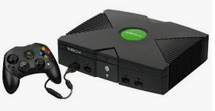
Esquema de aplicaciones actuales
APLICACIONES
SOFTWARE
SISTEMAS OPERATIVOS
Navegadores de Internet
HARDWARE

Slide 17
Los programas o aplicaciones
Los programas o aplicaciones son, los que ejecutados por un dispositivo inteligente, proporcionan la funcionalidad requerida por diferentes usuarios, y son escritos en diferentes lenguajes de programación. El código de estos programas pueden ser escritos por cualquier persona (programador) o grupo de personas (equipos deprogramadores).
Las Aplicaciones grandes como hojas de cálculo, juegos, navegadores de internet, etc son diseñados y programados por grandes empresas especializadas, que generalmente las venden por un cierto precio o por suscripciones.
Se suele llamar Programa a un conjunto de instruciones o código que resuelve un problema determinado. Aplicaciones a un conjunto de programas que proporcionan una cierta funcionalidad, como Whatsapp, juegos, apps de celulares, etc... Y Sistema a un conjunto de aplicaciones que proporcionan toda una solución para negocios (como bancos, comercios) o comunidades, etc... Estos suelen ser programas complejos que funcionan en una red de PCs y dispositivos inteligentes y consumen información de una computadora central, conocida como “Servidor”.

Slide 18
Qué es un programa?
Ya tenemos una idea de que un programa es un conjunto de instrucciones (código) que son escritas por un programador, almacenadas en un disco duro de una computadora y que para ejecutarse necesita cargarse en la memoria RAM, con la ayuda del Sistema Operativo de la máquina.
Pero cómo son las instrucciones que puede entender la CPU de la computadora? Bueno, es básicamente código binario (combinaciones de 1s y 0s) lo único que pueden entender estos chips electrónicos (voltaje = 1 o ausencia de voltaje = 0). Eso es lo que un programador necesitaría codificar para que una CPU entienda, ejecute o corra (run) un programa.
Para aislar a los programadores de tener que escribir en código binario, diferente además para cada familia de micro procesadores, se crearon distintos lenguajes de programación que permiten a los programadores codificar con conceptos más cercanos a los de un ser humano y aislados del indescifrable código binario.

Slide 19
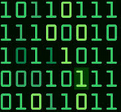
Lenguajes de programación
Al igual que los idiomas que comunica a los distintos múltiples pueblos del mundo, con el tiempo se creo una Babel computacional de múltiples lenguajes de programación.
Los lenguajes tienen en común que se pueden escribir en conceptos humanos, para luego ser interpretados o traducidos al lenguaje binario de las máquinas.
Los lenguajes se crean para resolver distintas clases de problemas, con un cierto enfoque y generalmente adaptados a uno o varios sistemas operativos.
Para poder ejecutar estos programas (código fuente) es necesario contar con herramientas de desarrollo de programas específicos a cada lenguaje, donde mínimante existe un intérprete o un compilador.
Instrucciones
Read
Print
Erase
Compilador
o
Intérprete
Instrucciones
Read A
Read B
Summ
Display
Wait
End

Slide 20








Múltiples lenguajes de programación
APLICACIONES
LENGUAJES DE PROGRAMACIÓN
SISTEMAS OPERATIVOS
Navegadores de Internet

Slide 21
Soluciones a problemas
El desafío para un programador al escribir (codificar) un determinado programa es crear una solución a un determinado problema de automatización para el usuario de un dispositivo inteligente, con las herramientas disponibles en un cierto entorno de desarrollo.
Los programas se codifican, en principio, en forma de secuencias de instrucciones o “líneas de programa” que la computadora ejecutará fielmente en el mismo orden, sin aportar nada por cuenta propia. La CPU o procesador es un “automata” que no piensa y hace estrictamente lo que se le indica, en la misma forma que una calculadora ejecuta el cálculo que se le indica, sin entender de que se tratan las cifras y si estas son o no correctas.

Slide 22
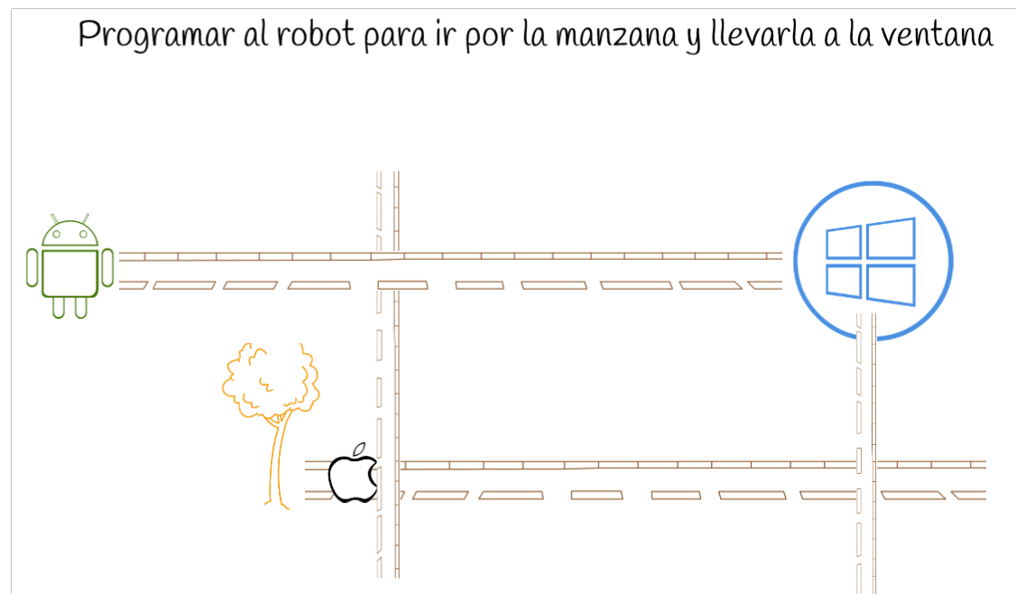
Entendiendo un programa
Nuestra computadora es un pequeño robot que se mueve, gira y se detiene según nuestras instrucciones.
Debemos hacer el código, en un lenguaje natural, suponiendo que el robot lo entiende.
La idea es entender como se puede programar una computadora, sabiendo lo que esta es capaz de hacer, como pasarle las instrucciones para solucionar un pequeño problema de automatización.

Slide 23
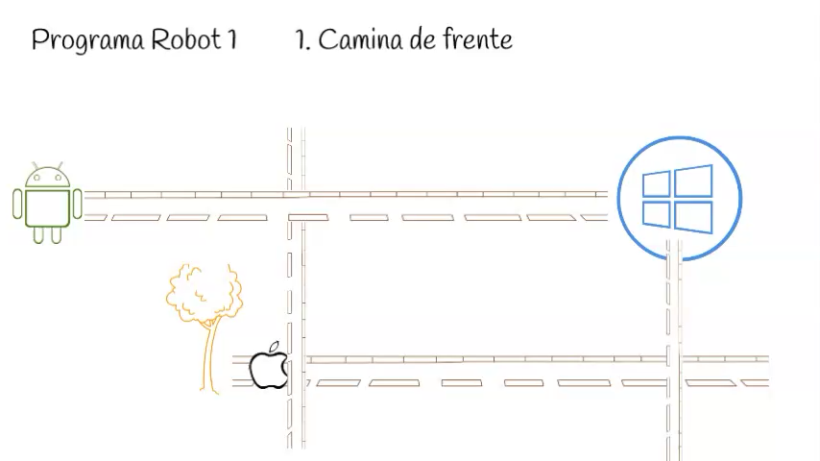
Programa Robot 1
Nuestro pequeño Robot “Camina de frente” según nuestra única instrucción.
1. Camina de Frente

Slide 24
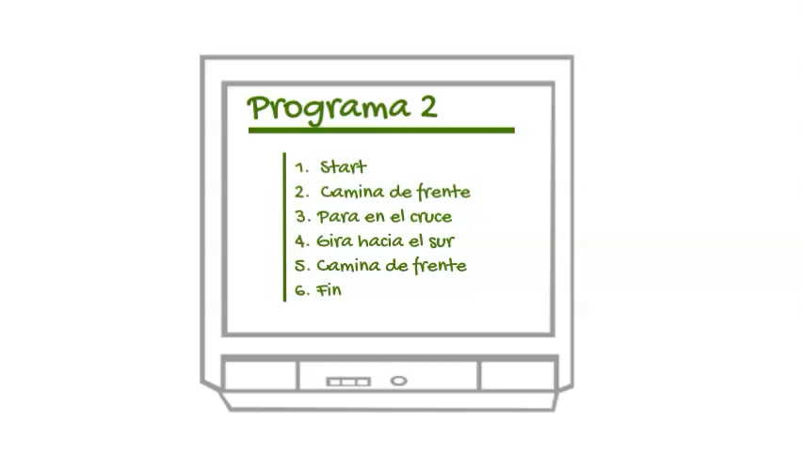
Programa Robot 2
Nuestro pequeño Robot
Programa 2
Inicio
Camina de Frente
Para en el cruce
Gira Hacia el sur
Camina de Frente
Fin

Slide 25
Programa Robot 3
Nuestro pequeño Robot
Programa 3
Inicio
Camina de Frente
Para en el cruce
Gira Hacia el sur
Camina de Frente
Para en la manzana
Gira al Este
Camina una cuadra
Gira al Note
Camina hasta la Ventana
Fin

Slide 26
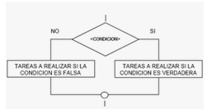
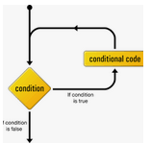
La ruta o flujo de los programas
Bifurcaciones
Los programas que se ejecutan línea a línea, ordenadamente sin hacer bifuracaciones o bucles (loops), tienen poca utilidad, como vimos en el caso del programa anterior.
Lo primero que le da la potencia a los programas es la capacidad de tomar decisiones, para seguir uno ú otro camino según ciertas condiciones, como el valor de un cierto dato. A esto se le llaman bifurcaciones en un flujo de programa.
Lo segundo es hacer repeticiones de ciertas tareas, para procesar colecciones de datos. Por ejemplo leer todas las líneas de un archivo y contar las palabras. A esto se lo conoce como bucles o loops.
Bucles (Loops)

Slide 27
Automatizando tareas
La principal función de los programas es, sin lugar a dudas, automatizar tareas.
Las computadoras personales tienen 3 periféricos principales que posibilitan a un programa interactuar con sus usuarios:
Pantalla o Monitor: el usuario puede ver información presentada por el Usuario.
Teclado: el usuario puede teclear o digitar información para ser consumido por nuestros programas
Ratón: el usuario puede señalarnos algo en la pantalla o presionar un botón en la pantalla para indicarnos que desea que el programa realice una acción.

Slide 28
Pseudo-código
// Programa: Barre Archivo de texto y devuelve número de lineas no blancas y el número de palabras.
// Conseguir nombre del archivo
// Abrir el archivo
// Si no existe archivo
// terminar
// Leer todo el archivo en colección de lineas
// inicializar contadores de lineas y palabras en cero
// tomar primera linea
// Mientras haya lineas en la colección
// agregar 1 al contador de líneas
// buscar nro de palabras de la línea
// agregar nro de palabras al contador de palabras
// tomar la siguiente linea
// Desplegar nro de lineas y nro de palabras encontrados
// Cerrar el archivo
// Terminar
Este concepto consiste en escribir un programa en un pseudo-código (palabras entendibles por cualquier persona) que describa lo que intenta resolver, independiente del lenguaje en el que será luego codificado.
Esto obliga al programador a pensar en la lógica del problema a resolver, antes de meterse en las minucias del lenguaje de programación.

Slide 29
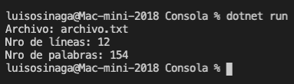
Del pseudo-código al código
// Conseguir nombre del archivo
Write("Archivo: "); var archivo = ReadLine();
// Si no existe archivo
if(!File.Exists(archivo)) {
// terminar
WriteLine("Archivo no existe!");
return;
}
// Abrir el archivo
// Leer todo el archivo en colección de lineas
var lineas = File.ReadAllLines(archivo);
// inicializar contadores de lineas y palabras en cero
var nroLineas = 0; var nroPalabras = 0;
// tomar primera linea
var lin = 0;
// Mientras haya lineas en la colección
while(lin < lineas.Length) {
// agregar 1 al contador de líneas
nroLineas += 1;
// buscar nro de palabras de la línea
var palabras = lineas[lin].Split(' ‘, '.’, ',', ';’, ':');
// agregar nro de palabras al contador de palabras
foreach (var palabra in palabras) {
if(palabra.Contains(' ') || palabra.Contains('.')
|| palabra.Contains(',') || palabra.Contains(';')
|| palabra.Contains(':’))
continue;
nroPalabras += 1;
}
// tomar la siguiente linea
lin++;
}
// Desplegar nro de lineas y nro de palabras encontrados
WriteLine($"Nro de líneas: {nroLineas}");
WriteLine($"Nro de palabras: {nroPalabras}");
// Cerrar el archivo
// Terminar
return;

Slide 30
Sumario
En este capítulo se ha hecho una breve introducción a la programación, tratando de explicar en que consiste la tarea de hacer un programa.
Se revisarón conceptos que ayudan a los estudiantes de este curso a entender lo que es una computadora ó dispositivo inteligente.
Se revisaron los principales componentes de hardware, explicando la importancia de la CPU y la memoria.
Se revisaron tambien los principales aspectos del software, revisando lo que son los sistemas operativos y como los programas, escritos en diversos lenguajes de programación, son ejecutados por este software de base, después de ser compilados y cargados en la memoria.

Slide 31
Capítulo 2
C# 8, .Net core 3.1 y Visual Studio

Slide 32

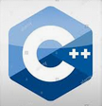
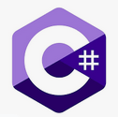


C# en el mundo de los lenguajes
APLICACIONES
Según ranking de algunas encuestas, C# ocupa el cuarto lugar entre los lenguajes más populares después de JavaScript, Python y Java.
C# es el lenguaje creado y promovido por Microsoft, para ser usado en todas las aplicaciones y herramientas de su sistema operativo Windows, y estrechamente unido a su plataforma de ejecución (runtime) .Net Core. Actualmente C# es open source, del mismo modo que Java es un producto open source de Oracle.
.Net Core es el “framework” o plataforma que se encarga de ejecutar los programas escritos en un lenguaje intermedio (IL) que es lo que finalmente .Net puede compilar y ejecutar. DotNet (.Net) Core es el rediseño de .Net Framework de Windows, para que pueda ejecutarse en macOS, Linux y Windows.
Microsoft mantiene principalmente cuatro lenguajes de alto nivel que compilan a IL para .Net Core.
C#, F#, C++ y VB.Net.
C# es un lenguaje Orientado a Objetos (OOP), estático, fuertemente tipeado y para todo propósito, muy parecido a Java con el que comparte sus orígenes, evolucionó desde su primera versión de 2001 hasta la actual versión C# 8.0 de 2020 que incluye muchas de las características de un lenguaje moderno.
// Mi código C# { }
RUNTIME
IL
DOTNET CORE
SISTEMAS OPERATIVOS

Slide 33
.Net Core
La última implementación de .Net de Microsoft es .Net Core, lanzada en su primera versión en 2016.
.Net Core es una reimplementación en código abierto de parte del full .NET Framework 4.7.2 solo para Windows.
.Net Core está actualmente disponible para los sistemas operativos Windows, macOS y Linux. Proporciona un subconjunto de las librerias de clases del full .Net Framework.
.Net Core 3.1 es la última versión de este runtime y posibilita el desarrollo de programas para terminal (consola), y aplicaciones web basadas en ASP.Net Core para todos los sistemas operativos compatibles. Además de poder desarrollar aplicaciones Windows Forms y WPF en el sistema operativo Windows.

Slide 34
¿Por qué vale la pena aprender C#?
C# es un lenguaje moderno que permite trabajar con todas las herramientas Windows de Microsoft y desarrollar todo tipo de aplicaciones profesionales de escritorio y web (internet) para Windows.
Con .Net Core ahora es posible desarrollar aplicaciones batch, librerias y aplicaciones web para Windows MacOS y Linux, lo que hace a C# muy atractivo para desarrollar servicios en cualquier plataforma. Si hablamos de aplicaciones de negocios, Microsoft cuenta con una enorme plataforma como Microsoft 365 (antes Office 365) y una gran infraestructura de servicios en la nube llamada Azure.

Slide 35
¿C# posibilita desarrollo para la Web?
Para desarrollo en web .Net Core presenta varias posibilidades, entre la que destaca Blazor como una plataforma de desarrollo de páginas Web completamente en C# (sin usar directamente JavaScript) del lado del cliente y sin usar ningún “plugin” tipo Flash.
Tenemos dos enfoques de esta nueva tecnología: Blazor Server y Blazor Webassembly Client.
Pero si queremos todavía mantener nuestro cliente en HTML/JavaScript, para el desarrollo web server tenemos ASP.Net MVC, ASP.Net API y Razor Pages. Todo en C# con .Net Core y con la posibilidad de usar Docker y Kubernets para encapsular y repartir nuestros productos.
Otra gran ventaja es que ahora es muy fácil instalar estos servicios en la nube Azure de Microsoft.

Slide 36
¿Teléfonos celulares y gadgets?
Para aplicaciones en teléfonos móviles y tabletas, Xamarin, una plataforma para desarrollo mobile con C# y .Net, ahora de propiedad de Microsoft, permite desarrollar en C# y generar aplicaciones nativas para Android, iOS y iPadOS.
Samsung también ha publicado su propio runtime .Net al que ha llamado Tizen.Net y para el internet de las cosas (IOT) Microsoft tiene un SO variante de Windows 10 y un runtime .Net que permite programar las minicomputadoras como el Raspberry Pi.

Slide 37
¿Juegos, Inteligencia Artificial?
Es posible desarrollar juegos en la herramienta de desarrollo Unity. Esta posibilita programar juegos para todas las plataformas de sistemas operativos de escritorio, celulares y consolas de juego como XBox y PlayStation.
En el tema de Inteligencia Artificial, .Net Core cuenta con la librería ML.Net (Machine Learning) que tiene mucho de la misma funcionalidad de las librerías usadas en otros lenguajes como Python.

Slide 38
¿Propietario ú Open Source?
Microsoft ha hecho un cambio dramático en sus políticas abriendose al mundo Open Source. Tanto C# como todos los productos alrededor de .Net Core son ahora open source y con herramientas gratuitas que posibilitan el desarrollo sin mayores inversiones.
Todo el código del compilador C# y de las librerias de .Net Core están accesibles para toda la comunidad en proyectos públicos en Github.

Slide 39
¿C# es difícil de aprender?
C# puede no ser un lenguaje muy orientado a la simplicidad como Python, y su curva de aprendizaje, como la de Java, puede ser bastante abrupta para los principiantes.
Pero dada la amplitud de posibilidades de desarrollo existentes para .Net Core, vale la pena el esfuerzo en iniciarse en este lenguaje completo, eficiente y moderno.
Este curso se enfoca en enseñar C# desde un punto de vista práctico, usando los conceptos más simples y comunes a todos los lenguajes modernos, aprovechando las carecterísticas de las últimas versiones: C# 7 y C# 8. Los temas obsoletos y complicados del lenguaje no son abordados (a tratarse en cursos más avanzados) para que el principiante pueda comenzar a escribir y experimentar con el lenguaje lo más rápido posible.

Slide 40
Herramientas de desarrollo
Para escribir y ejecutar los programas C# con .Net Core, de este curso, necesitamos mínimamente los siguientes elementos:
Computadora Windows, macOS o Linux (Por Ej. Ubuntu).
El sdk de .Net Core 3.1. instalado en la computadora.
Un editor de texto, com Notepad en Windows o Sublime Text en macOS.
Si bien esto sería suficiente, para hacer más fácil la tarea necesitamos además un IDE (Entorno de Desarrollo Integrado) que nos posibilite escribir el código con ayuda (editor de texto mejorado), que compile nuestros programas y finalmente que los ejecute en modo de depuración (Debug) para visualizar resultados y corregir nuestros programas.

Slide 41
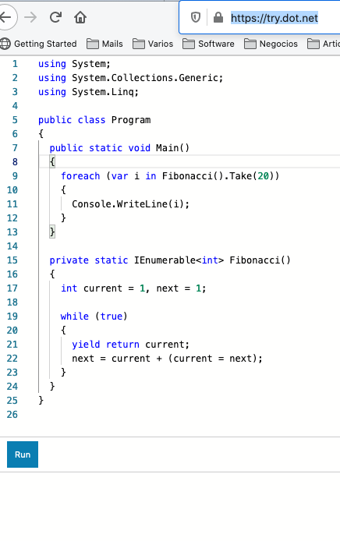
Try.dot.net
También es posible usar una herramienta en Internet que tiene el editor de C# y el ambiente terminal (consola) de ejecución.
Para usar este entorno nos basta con tener una computadora con un navegador (Browser) como Chrome, Firefox, Opera, Safari, Edge o Internet Explorer. La dirección de esta herramienta es:
https://try.dot.net/

Slide 42
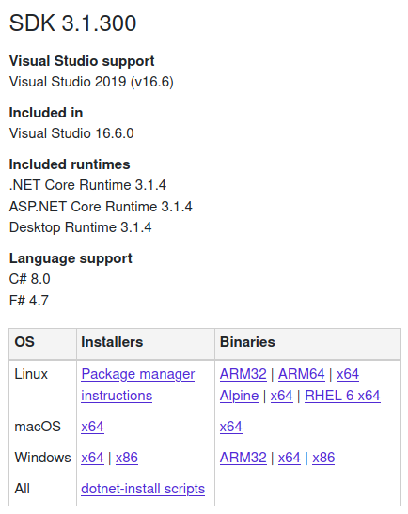
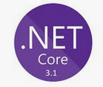
.Net Core sdk
El sdk (Software Development Kit) de .Net Core puede ser bajado del siguiente sitio: https://dotnet.microsoft.com/download/dotnet-core/3.1

Slide 43
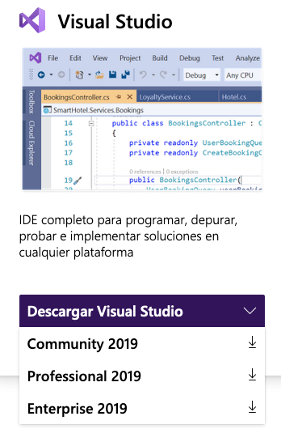
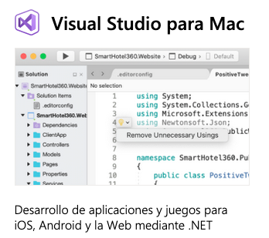
IDE para C# y .Net Core
Si bien ahora solo necesitamos un simple editor de texto, vamos a trabajar en este curso con Try.Dot.Net y uno de los IDEs (Entornos de Desarrollo Integrados) de Microsoft.
Para los IDEs tenemos las siguientes posibilidades:
Visual Studio Code
Visual Studio para Mac
Visual Studio Community 2019
Visual Studio Professional 2019
Visual Studio Enterprise 2019
Los tres primeros son gratuitos y a excepción de Visual Studio Code, las restantes tienen un ambiente visual para desarrollar aplicaciones con GUI (Interface Gráfica de Usuario).
https://visualstudio.microsoft.com/es/

Slide 44
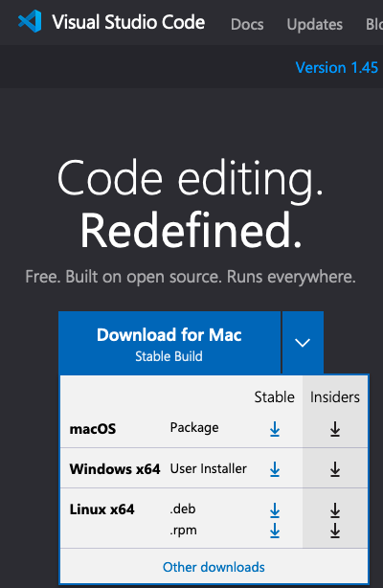
Visual Studio Code
Visual Studio Code se ha convertido en el editor más popular multipropósito de los últimos tiempos y no solo se lo utiliza para codificar en C#, sino que para una gran variedad de lenguajes como Python y Java. Se lo puede instalar en macOS, Windows y Linux. En Ubuntu viene preinstalado en los últimos instaladores.
Incluso se lo usa ampliamente en el desarrollo de sitios Web con HTML, JavaScript, Angular, React y Vue.js
https://code.visualstudio.com/

Slide 45
Visual Studio Code - CLI
Si bien la herramientas gratuitas más completas, como Visual Studio Community 2019 y Visual Studio para Mac, son más fáciles de usar, en este curso haremos uso únicamente de Visual Studio Code.
Visual Studio Code no tiene las herramientas gráficas y de prueba de los demás IDEs de Microsoft, ni herramientas de prueba, ejecución y diagnóstico sofisticadas, pero es ideal para iniciarse en la codificación ya que permite trabajar con el CLI (Interface de Línea de Comando) de .Net directamente para una mejor comprensión del entorno .Net Core.
Además permitirá a los alumnos de este curso trabajar en cualquiera de los tres sistemas operativos actuales, macOS, Windows y Linux.

Slide 46
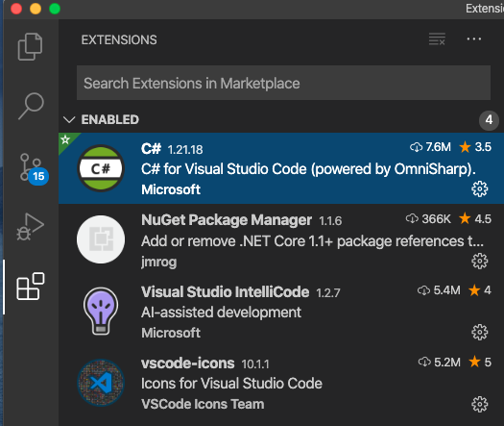
Visual Studio Code - Extensiones
Visual Studio Code, tiene un diseño muy modular que permite adaptarlo y mejorarlo según las distintas necesidades y entornos, instalando las extensiones necesarias de una gran librearía.
Para trabajar con C# y .Net Core en este curso, necesitaremos instalar básicamente 4 extensiones:
C# for Visual Studio Code (Omnisharp)
vscode-icons
Visual Studio Intellicode
Nuget package Manager

Slide 47
Sumario
En este capítulo hemos hecho una revisión a las bondades de C# y .Net Core, viendo las ventajas que el programador de este lenguaje obtendría de su rápido aprendizaje.
Si bien C# puede resultar intimidante en un principio para los que se inician en la programación, este curso está diseñado para principiantes que quieren iniciarse en el campo de la programación con un lenguaje que les reportará enormes ventajas por su uso en casi todos los dispositivos y áreas de software de actualidad. Una gran herramienta sin lugar a dudas.
Finalmente hemos procedido a instalar el entorno de trabajo que necesitamos para iniciarnos en el desarrollo, así que estamos listos para el siguiente capítulo, donde comenzaremos a programar en C#.

